Slide 1
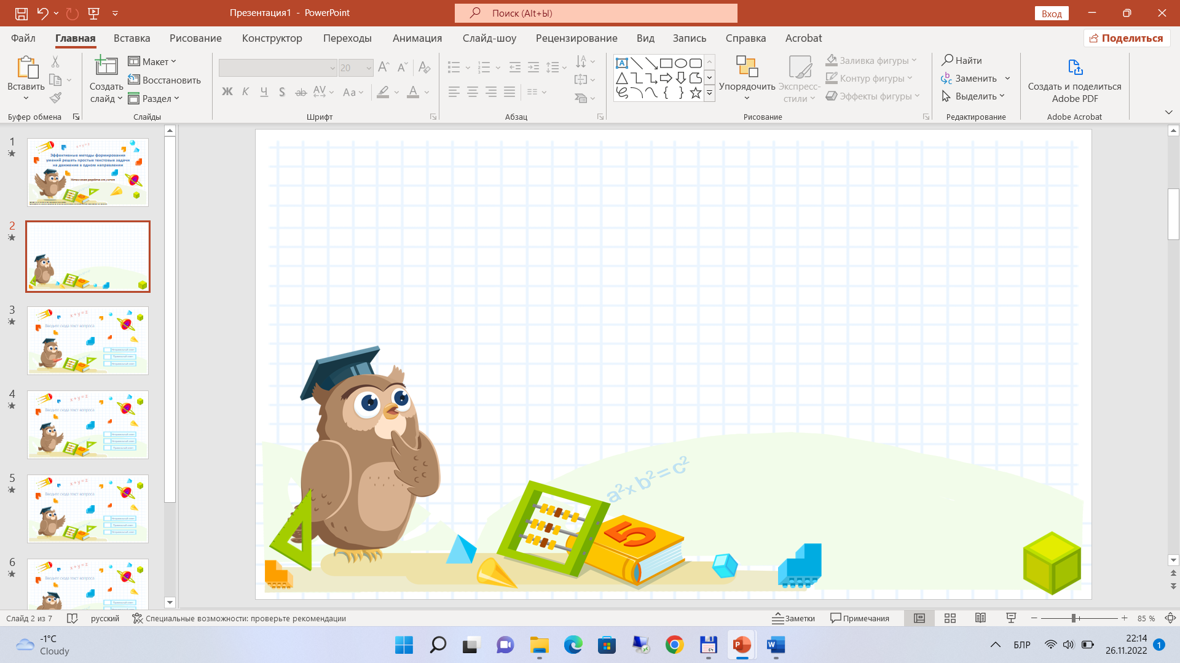




Использование приёма сравнения при решении двух типов простых задач: на уменьшение числа на несколько единиц в прямой форме и на увеличение числа на несколько единиц в косвенной форме
Методическая разработка для учителя
Задание 1
Е. С. Шилова, кандидат педагогических наук, доцент

Slide 2







Повторите!
Если в задаче одна величина
на несколько единиц меньше,
то другая — на столько же
единиц больше.
Задание:
расскажите друг другу правило.
2

Slide 3
Составьте краткую запись и решите задачу.
Вариант 1
В парке посадили 70 берёз, а дубов — на 20 меньше. Сколько дубов посадили в парке?
Вариант 2
В парке посадили 70 берёз. Это на 20 меньше, чем дубов. Сколько дубов посадили в парке?
Задание:
запишите в тетради.
3

Slide 4
Вариант 1
В парке посадили 70 берёз, а дубов —
на 20 меньше. Сколько дубов посадили в парке?
Берёз — 70.
Дубов — ?, на 20 меньше.
Задача
70 – 20 = 50 (д.)
Ответ: 50 дубов.
Задание:
вместе проверьте правильность составления краткой записи и решения задачи.
Какие слова помогли выбрать правильное решение?
Что значит «на 20 меньше»?
4

Slide 5
Вариант 2
В парке посадили 70 берёз. Это на 20 меньше, чем дубов. Сколько дубов посадили в парке?
Берёз — 70. Это на 20 меньше.
Дубов — ?
Задача
70 + 20 = 90 (д.)
Ответ: 90 дубов.
Задание:
вместе проверьте правильность составления краткой записи и решения задачи.
Какие слова помогли выбрать правильное решение?
5

Slide 6
Задача 1 Задача 2
Берёз — 70. Берёз — 70. Это на 20 меньше.
Дубов — ?, на 20 меньше. Дубов — ?
70 – 20 = 50 (д.) 70 + 20 = 90 (д.)
Ответ: 50 дубов. Ответ: 90 дубов.
Задание:
сравните краткие записи и решения задач 1 и 2.
6

Slide 7
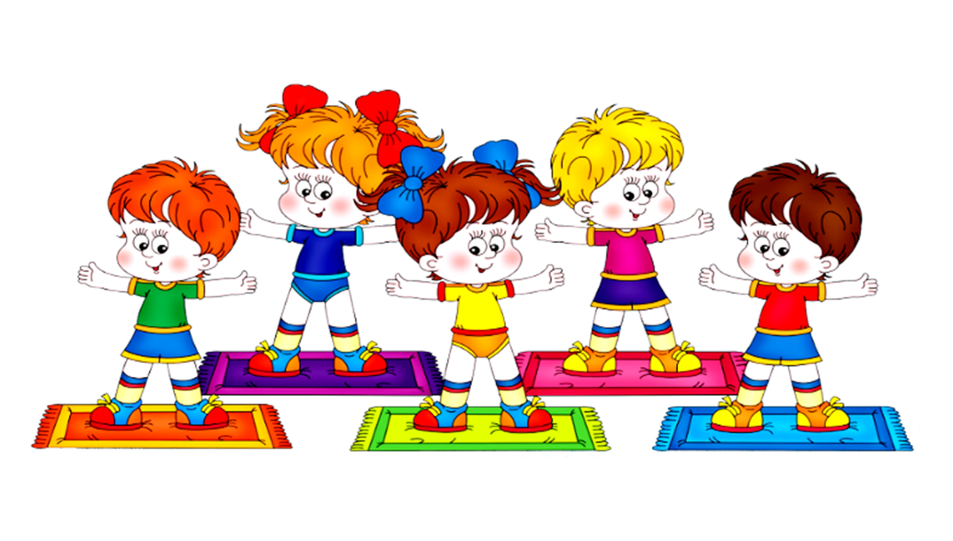

Физкультминутка
flomaster.club
7

Slide 8
Подведение итогов выполнения задания
Запомните!
Если в задаче одна величина
на несколько единиц меньше,
то другая — на столько же единиц больше.
Задание:
проверьте у себя знание правила.
8

Slide 9
Подведение итогов выполнения задания
Продолжите!
Если в задаче одна величина
на несколько единиц меньше,
то другая — … .
Задание:
проверьте друг у друга знание правила.
9

Slide 10

РЕФЛЕКСИЯ
Возникали ли у вас трудности при составлении краткой записи и решении задач?
Понравилось ли вам вместе проверять правильность составления краткой записи
и решения задач?
Что необходимо сделать, чтобы устранить
все затруднения, которые возникали при составлении краткой записи и решении задач?
10

